Slide 1
第八章 二值图像的分析

Slide 2
二值图像分析
—— 问题的提出
经过图像分割之后，获得了目标物与非目标物两种不同的对象。但是提取出的目标物存在以下的问题：
1）提取的目标中存在伪目标物；
2）多个目标物中，存在粘连或者是断裂；
3）多个目标物存在形态的不同。

Slide 3
二值图像分析的目的
二值图像的分析首先是区分所提取出的不同的目标物，之后，对不同的目标物特征差异进行描述与计算，最后获得所需要的分析结果。

Slide 4
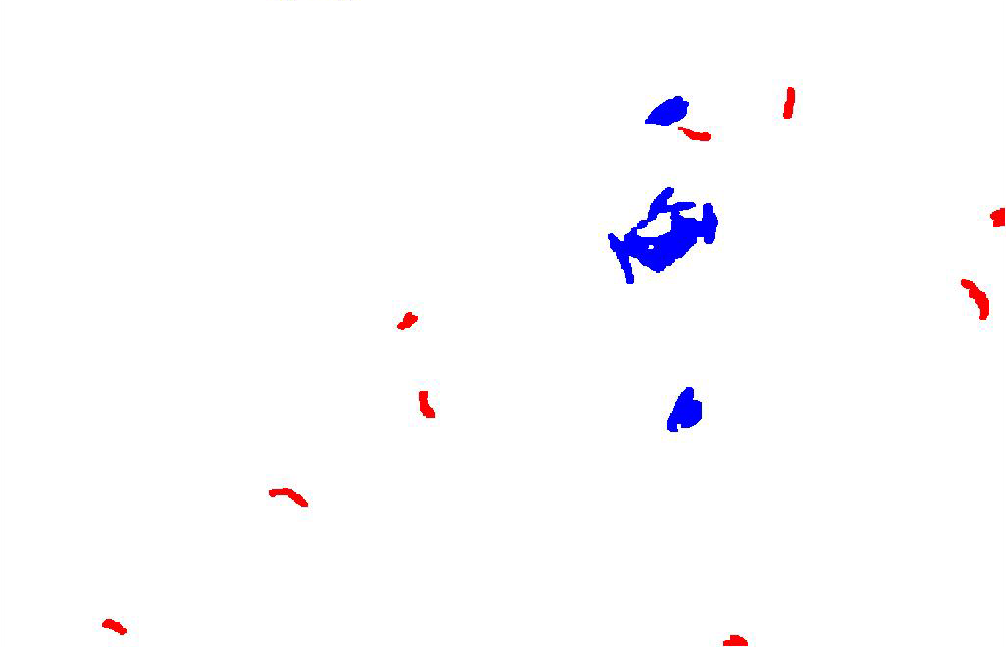
二值图像分析的基本概念
为讨论方便起见，这里，假设目标为黑色，背景为白色。
连接
连通域
多个目标物的情况

Slide 5
连接
四连接：当前像素为黑，其四个近邻像素中至少有一个为黑；
八连接：当前像素为黑，其八个近邻像素中至少有一个为黑。
四近邻
八近邻

Slide 6
连通域
将相互连在一起的黑色像素的集合称为一个连通域。
四接连意义下为6个连通域。
八接连意义下为2个连通域。
可以看到，通过统计连通域的个数，即可获得提取的目标物的个数。

Slide 7
二值图像的分析方法
贴标签
腐蚀
膨胀
开运算与闭运算

Slide 8
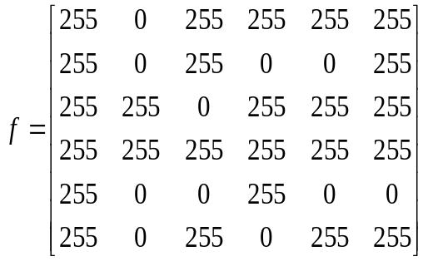
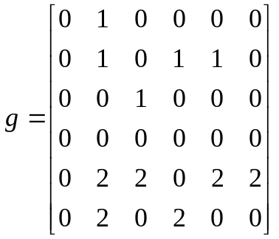
贴标签 —— 基本思路
因为不同的连通域代表了不同的目标，为了加以区别，需要对不同的连通域进行标识。
例：下图，八接连意义下为2个连通域
= “1”号标签
= “2”号标签

Slide 9
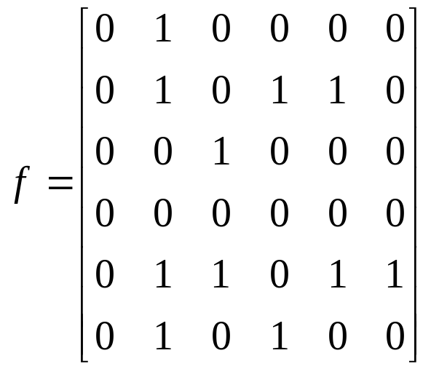
贴标签 —— 算法步骤
设一个二值矩阵表示一个黑白图像，为讨论方便起见，令“黑=1”，“白=0”。
例：

Slide 10
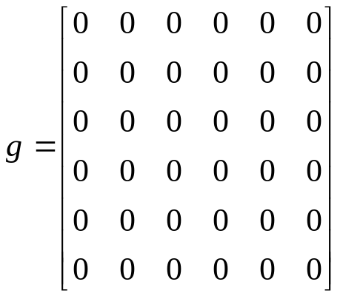
贴标签 —— 算法步骤
初始化：设标签号为Lab=0,已贴标签数N=0，标签矩阵g为全0阵，按照从上到下，从左到右的顺序寻找未贴标签的目标点；
例：

Slide 11



贴标签 —— 算法步骤
2. 检查相邻像素的状态：根据模板中的相邻像素的状态进行相应的处理；
☻
☻
☻
例：
☻
模板
☻=“已经扫描过的像素”
*=“当前像素”
=“未处理的像素”

Slide 12
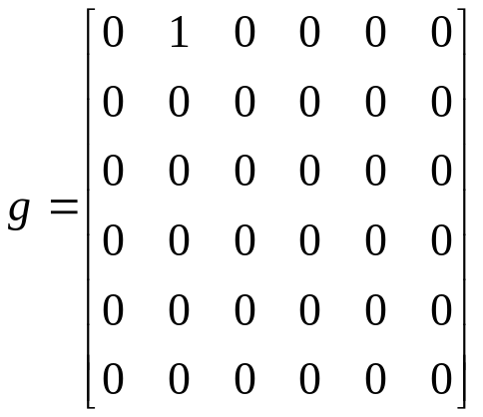
贴标签 —— 算法步骤
如果扫描过的像素均为0，则Lab=Lab+1, g(i,j)=Lab,N=N+1;
例：
Lab=0+1=1; N=0+1=1

Slide 13
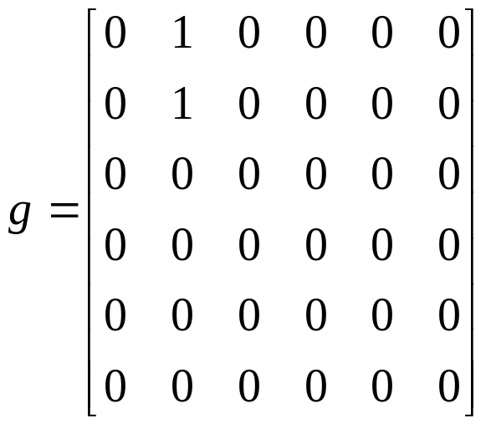

贴标签 —— 算法步骤
如果扫描过的像素标签号相同，则g(i,j)=Lab;
例：

Slide 14
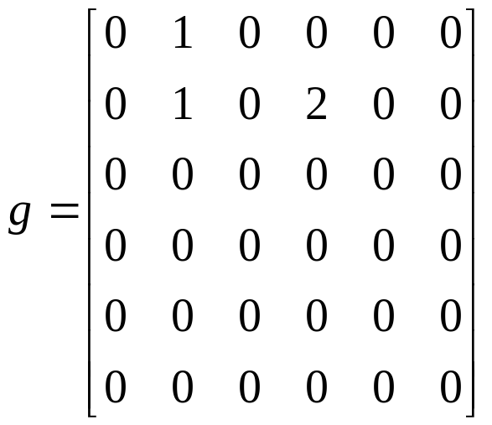
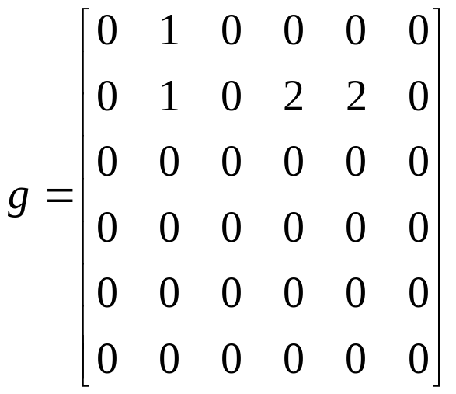
贴标签 —— 算法步骤
例：

Slide 15
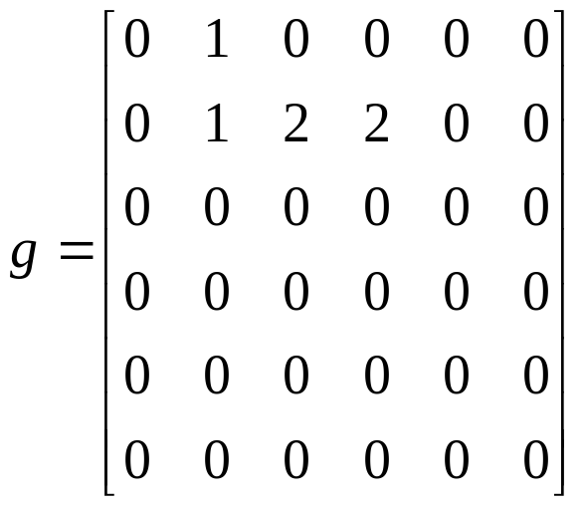
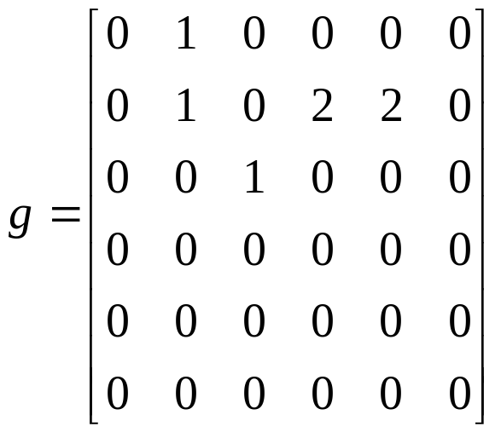
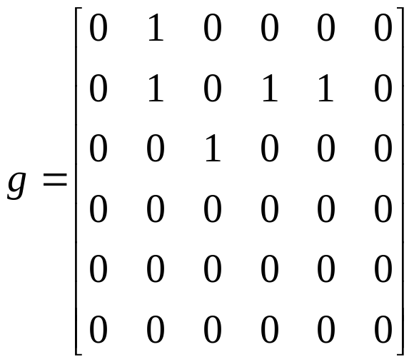
贴标签 —— 算法步骤
如果扫描过的像素标签号不相同，例如：Lab2> Lab1, 则g(i,j)=Lab1，N=N-1，修改所有为Lab2的像素值，使之为Lab1;
例：

Slide 16
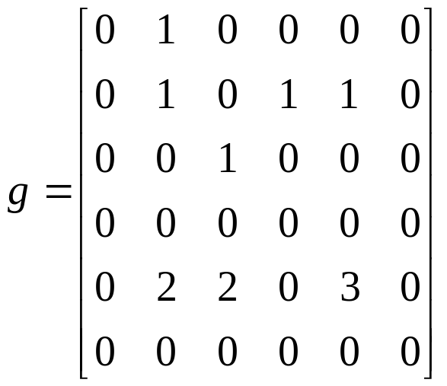
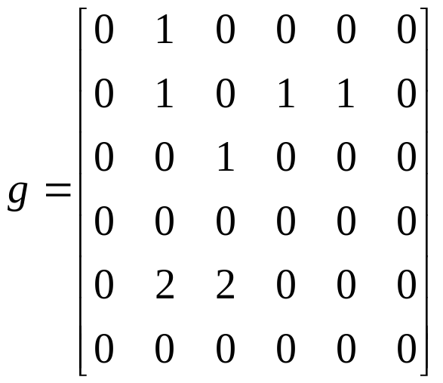
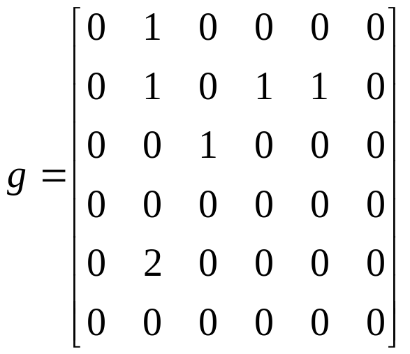
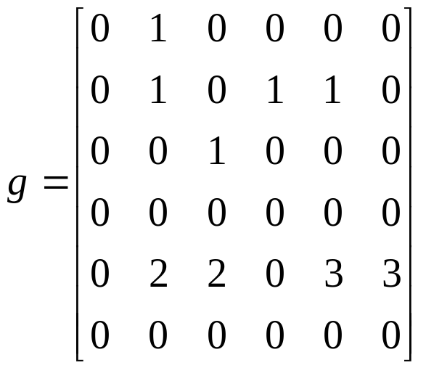
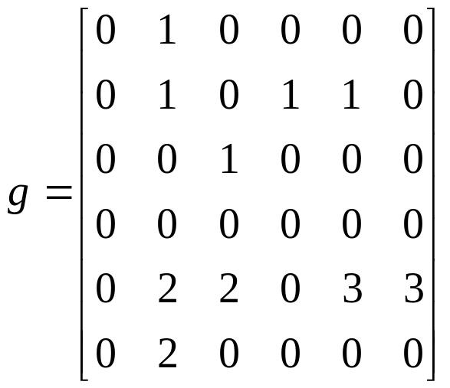
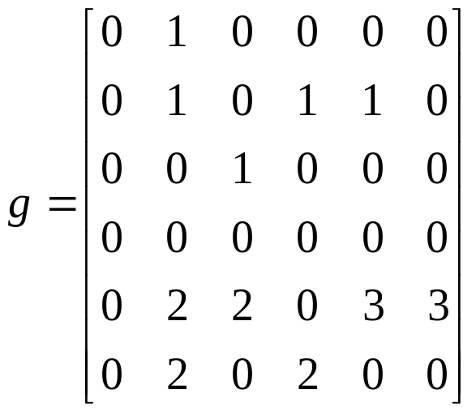
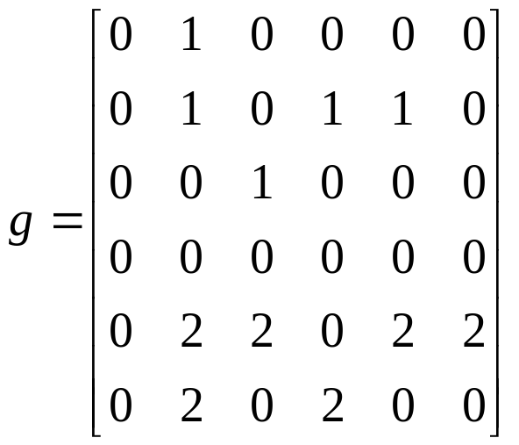
贴标签 —— 算法步骤
3.将全部的像素进行2.的处理，直到所有的像素全部处理完成;
例：

Slide 17
贴标签 —— 算法步骤
4. 判断最终的Lab是否满足Lab=N，
如果是，则贴标签处理完成；
如果不是，则表明已贴标签存在不连号情况。这时，将进行一次编码整理，消除不连续编号的情况。

Slide 18
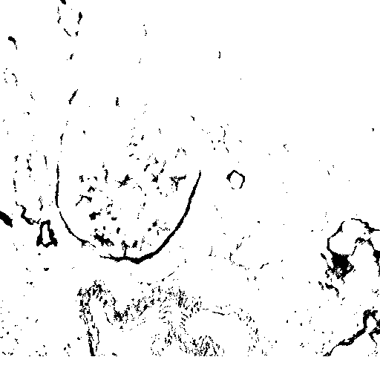
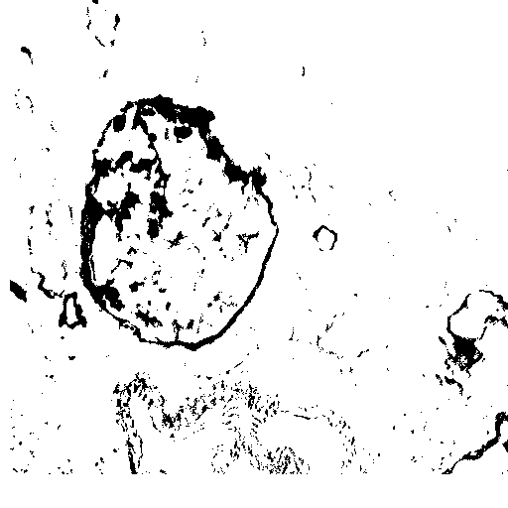
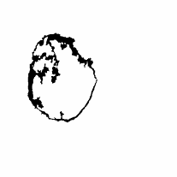
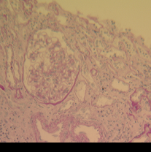
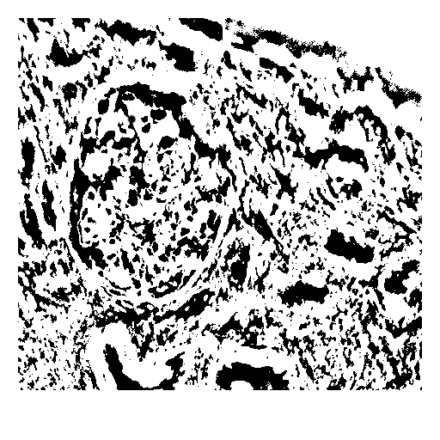
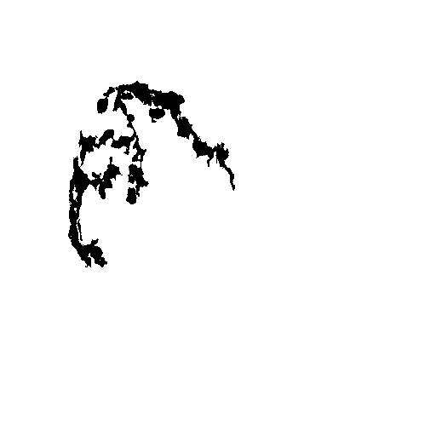
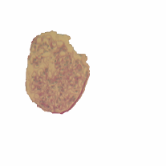
贴标签 —— 应用示例

Slide 19
腐蚀 —— 基本概念
腐蚀 是一种消除连通域的边界点，使边界向内收缩的处理。
例：

Slide 20
腐蚀 ——设计思想
设计一个结构元素，结构元素的原点定位在待处理的目标像素上，通过判断是否覆盖，来确定是否该点被腐蚀掉。
结构元素

Slide 21
腐蚀 —— 算法步骤
1）扫描原图，找到第一个像素值为1的目标点；
2）将预先设定好形状以及原点位置的结构元素的原点移到该点；
3）判断该结构元素所覆盖的像素值是否全部为1：
如果是，则腐蚀后图像中的相同位置上的像素值为1；
如果不是，则腐蚀后图像中的相同位置上的像素值为0；
4）重复2）和3），直到所有原图中像素处理完成。

Slide 22
腐蚀 —— 例题
注：图像画面上边框处不能被结构元素覆盖的部分可以保持原来的值不变，也可以置为背景。

Slide 23
腐蚀 —— 应用
腐蚀处理可以将粘连在一起的不同目标物
分离，并可以将小的颗粒噪声去除。

Slide 24
膨胀 —— 基本概念
膨胀是将与目标区域的背景点合并到该目标物中，使目标物边界向外部扩张的处理。
例：

Slide 25
膨胀 —— 设计思想
设计一个结构元素，结构元素的原点定位在背景像素上，判断是否覆盖有目标点，来确定是否该点被膨胀为目标点。
结构元素

Slide 26
膨胀 —— 算法步骤
1）扫描原图，找到第一个像素值为0的背景点；
2）将预先设定好形状以及原点位置的结构元素的原点移到该点；
3）判断该结构元素所覆盖的像素值是否存在为1的目标点：
如果是，则膨胀后图像中的相同位置上的像素值为1；
如果不是，则膨胀后图像中的相同位置上的像素值为0；
4）重复2）和3），直到所有原图中像素处理完成。

Slide 27
膨胀 —— 例题

Slide 28
膨胀 —— 应用
膨胀处理可以将断裂开的目标物进行合
并，便于对其整体的提取。

Slide 29
开运算与闭运算的提出背景
前面介绍的膨胀与腐蚀运算，对目标物的后处理有着非常好的作用。但是，腐蚀和膨胀运算的一个缺点是，改变了原目标物的大小。
为了解决这一问题，考虑到腐蚀与膨胀是一对逆运算，将膨胀与腐蚀运算同时进行。由此便构成了开运算与闭运算。

Slide 30
开运算 —— 算法原理
开运算是对原图先进行腐蚀处理，后再进行膨胀的处理。
开运算可以在分离粘连目标物的同时，基本保持原目标物的大小。

Slide 31
开运算 —— 运算示例
腐蚀
膨胀

Slide 32
闭运算—— 算法原理
闭运算是对原图先进行膨胀处理，后再进行腐蚀的处理。
闭运算可以在合并断裂目标物的同时，基本保持原目标物的大小。

Slide 33
闭运算 —— 运算示例
膨胀
腐蚀
问题：本例未能将分裂成两个连通域的目标合并，怎么办？

Slide 34
开、闭运算的变形
如果当按照常规的开运算不能分离粘连，或者是闭运算不能合并断裂：
对于开运算可以先进行N次腐蚀，再进行N次膨胀；
对于闭运算可以先进行N次膨胀，再进行N次腐蚀。

Slide 35
变形闭运算的示例
一次膨胀
二次膨胀
一次腐蚀
二次腐蚀

Slide 36
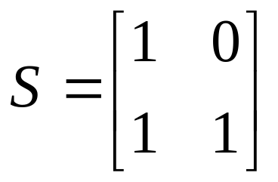
作业
1）第166页第6题第（1）小题；
2）对第6题的图像进行一次腐蚀处理；
3）对第6题的图像进行一次膨胀处理。
注：结构元素为
原点为S的左上角元素，即S(1,1)

Slide 37
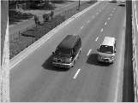
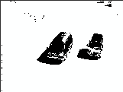
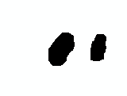
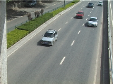
目标提取示例
—— 伪目标物

Slide 38
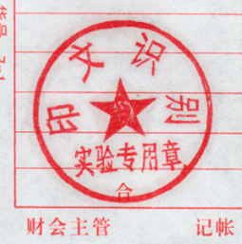
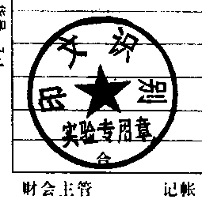

目标提取示例
—— 伪目标物

Slide 39
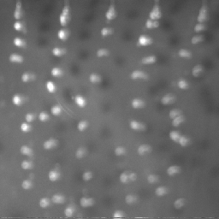
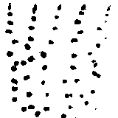
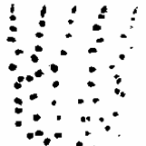
多目标提取示例
——粘连或断裂

Slide 40
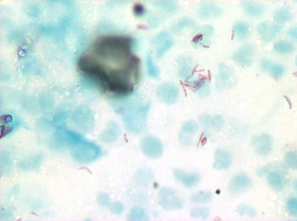
多目标提取示例
—— 不同形态

Slide 41
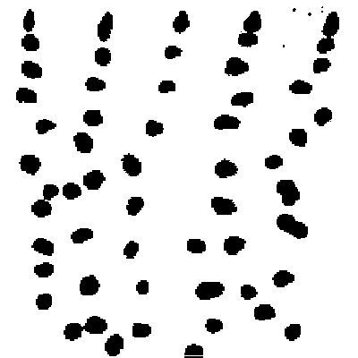

腐蚀应用示例
(a) 原图 (b)腐蚀两次

Slide 42
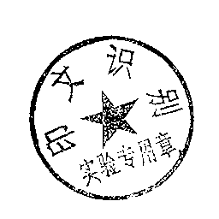

膨胀应用示例
(a) 原图 (b) 膨胀一次

Slide 43

开运算应用示例
(a) 原图 (b)开运算结果 (c) 腐蚀运算结果

Slide 44

闭运算应用示例
(a) 原图 (b)闭运算结果 (c) 膨胀运算结果

